Slide 1




Notes:
Hương Thảo – Zalo 0972.115.126 – Các nick khác đều là giả mạo, ăn cắp chất xám

Slide 2


Slide 3
Hạt mưa kể chuyện gì tí tách tí tách mưa rơi. Mưa đi qua đồng ruộng cây lúa ngả nghiêng cười. Hạt mưa kể chuyện gì tí tách tí tách mưa tuôn. Êm êm lời ru của mẹ bao la như suối nguồn. Mưa qua dòng sông lớn chảy về đâu sông ơi ? Mưa băng qua biển rộng theo sóng nhấp nhô thuyền trôi. Mưa rơi nhẹ trên phố theo nhịp chân bước nhanh. Mưa ru ngàn câu hát hồn nhiên như chiếc lá xanh. Hạt mưa kể chuyện gì tí tách tí tách trên vai. Dừng chân bên lớp học lắng nghe tiếng em đọc bài.

Slide 4
Hạt mưa kể chuyện gì tí tách tí tách mưa rơi. Mưa đi qua đồng ruộng cây lúa ngả nghiêng cười. Hạt mưa kể chuyện gì tí tách tí tách mưa tuôn. Êm êm lời ru của mẹ bao la như suối nguồn. Mưa qua dòng sông lớn chảy về đâu sông ơi ? Mưa băng qua biển rộng theo sóng nhấp nhô thuyền trôi. Mưa rơi nhẹ trên phố theo nhịp chân bước nhanh. Mưa ru ngàn câu hát hồn nhiên như chiếc lá xanh. Hạt mưa kể chuyện gì tí tách tí tách trên vai. Dừng chân bên lớp học lắng nghe tiếng em đọc bài.

Slide 5
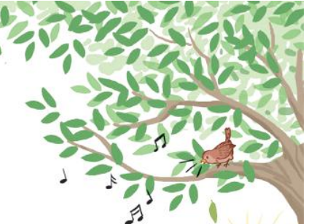
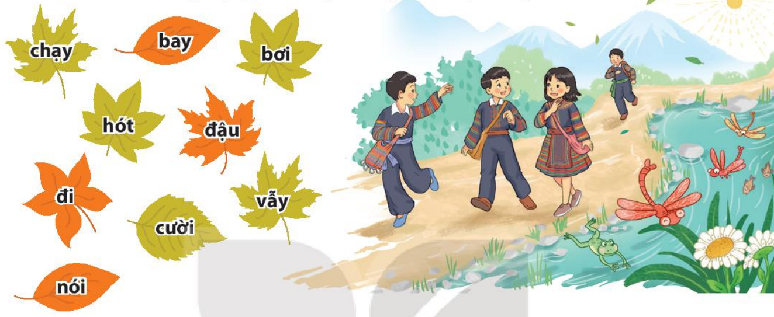
1. Tìm từ chỉ hoạt động thích hợp với người và vật trong tranh.
Notes:
Hương Thảo – Zalo 0972.115.126 – Các nick khác đều là giả mạo, ăn cắp chất xám

Slide 7










Slide 8
Từ chỉ hoạt động của người: chạy, đi, cười , nói, vẫy
Từ chỉ hoạt động của vật:
bơi, bay, đậu, hót
từ chỉ hoạt động thích hợp với người
Notes:
Hương Thảo – Zalo 0972.115.126 – Các nick khác đều là giả mạo, ăn cắp chất xám

Slide 10

2. Các từ in đậm trong đoạn thơ dưới đây có điểm gì chung?
Trời xanh mà tôi yêu
Trời xanh ấy mang theo
Cả nỗi lo nỗi sợ:
Tôi lo bão lo gió
Tôi sợ cắt sợ diều
Thoáng bóng nó nơi nào
Tôi nấp ngay cánh mẹ...
(Xuân Quỳnh)

Slide 11
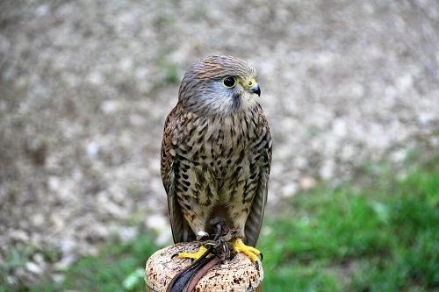
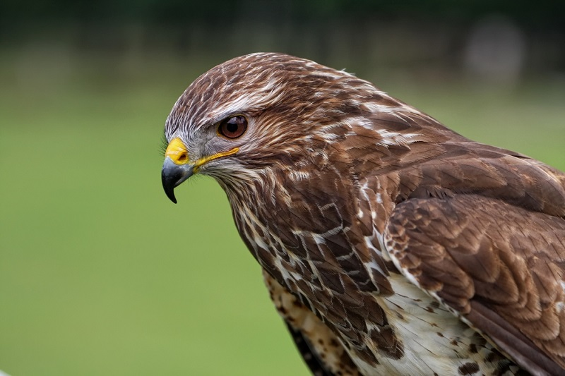
Chim cắt
Chim diều hâu
Notes:
Hương Thảo – Zalo 0972.115.126 – Các nick khác đều là giả mạo, ăn cắp chất xám

Slide 12
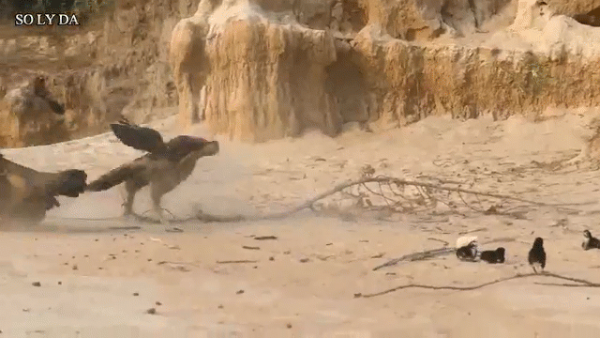

Slide 14
2. Các từ in đậm trong đoạn thơ dưới đây có điểm gì chung?
Trời xanh mà tôi yêu
Trời xanh ấy mang theo
Cả nỗi lo nỗi sợ:
Tôi lo bão lo gió
Tôi sợ cắt sợ diều
Thoáng bóng nó nơi nào
Tôi nấp ngay cánh mẹ...
(Xuân Quỳnh)

Slide 16

Động từ là từ chỉ hoạt động, trạng thái của sự vật.

Slide 18
3. Tìm động từ trong các câu tục ngữ dưới đây:
a. Yêu trẻ, trẻ đến nhà.
b. Thương người như thể thương thân.
c. Uống nước nhớ nguồn.
d. Đi một ngày đàng, học một sàng khôn.

Slide 20

04
00
01
02
05
03
3. Tìm động từ trong câu tục ngữ dưới đây:
a. Yêu trẻ, trẻ đến nhà.
B. có 4 cạnh bằng nhau.
A.có hai cặp cạnh đối diện song song
TÊN PHẦN QUÀ/
C. cả A và B

Slide 21
3. Tìm động từ trong câu tục ngữ dưới đây:
a. Yêu trẻ, trẻ đến nhà.
A. yêu
B. đến
D. yêu, đến
C. trẻ, nhà

Slide 23
02
04
00
01
05
03
3. Tìm động từ trong câu tục ngữ dưới đây:
b. Thương người như thể thương thân
Đáp án: thương
TÊN PHẦN QUÀ/

Slide 24
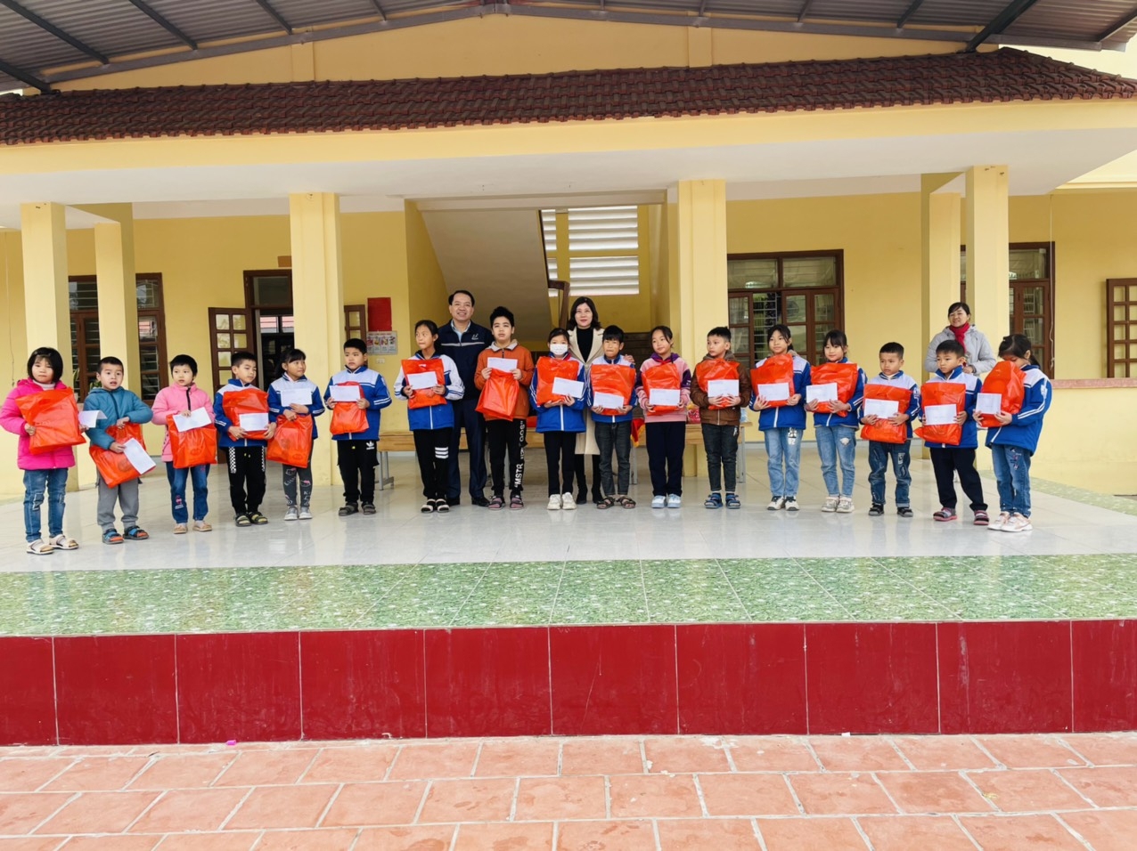
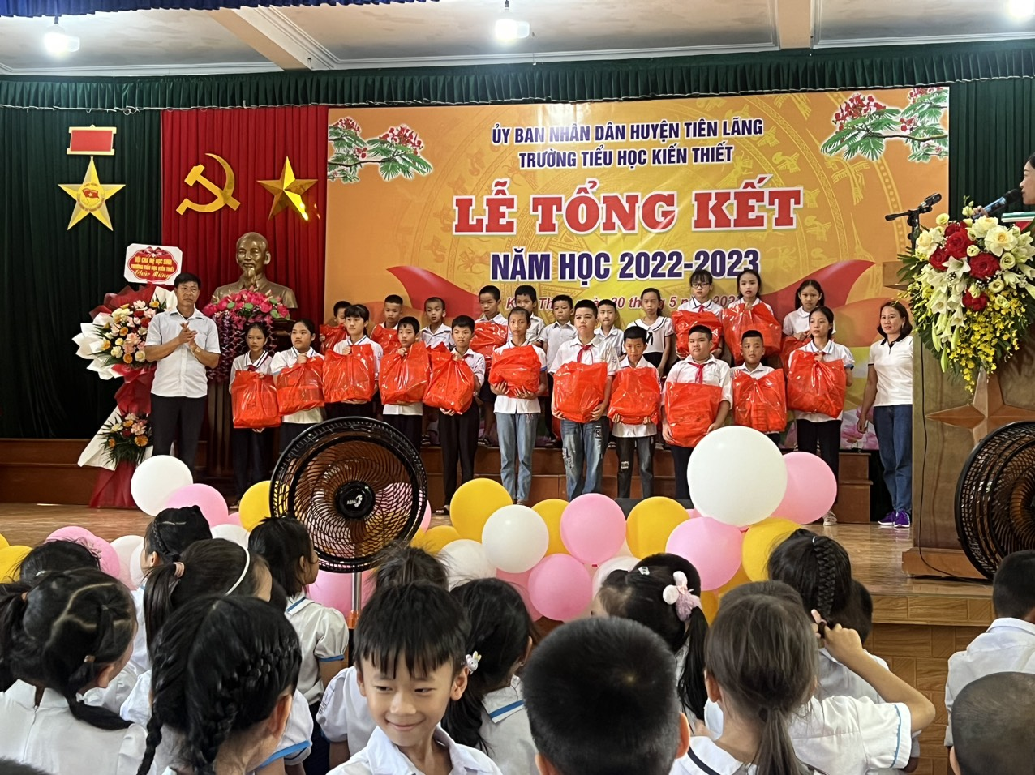
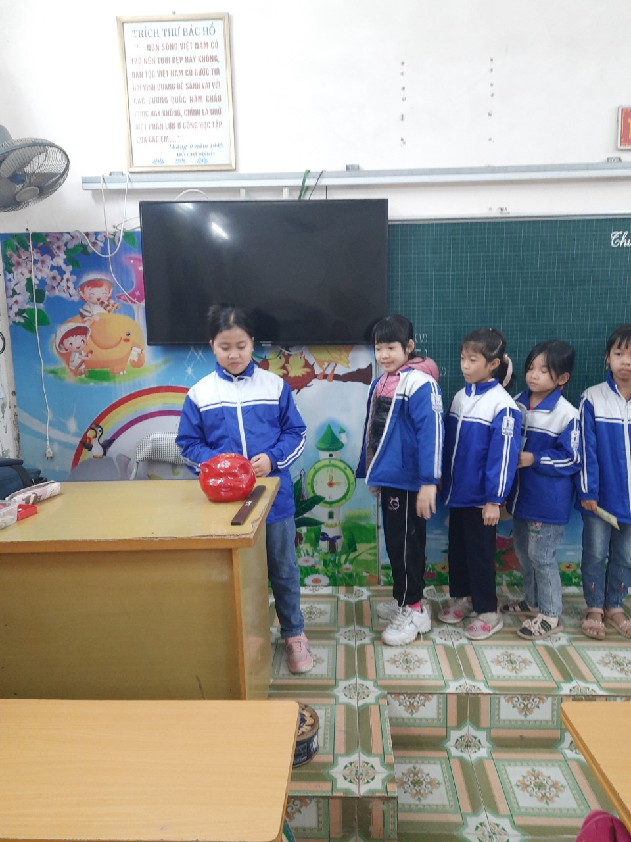
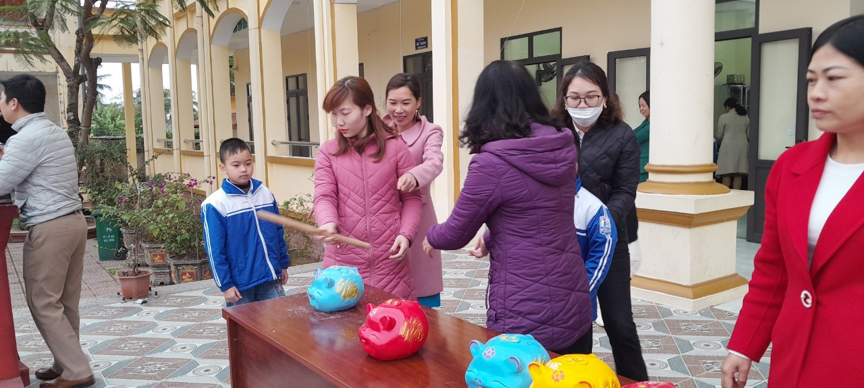

Slide 25
3. Tìm động từ trong câu tục ngữ dưới đây
c. Uống nước nhớ nguồn.
A.nhớ nguồn
B. uống, nhớ
TÊN PHẦN QUÀ/
C.uống, nhớ, nguồn
D.nước

Slide 26
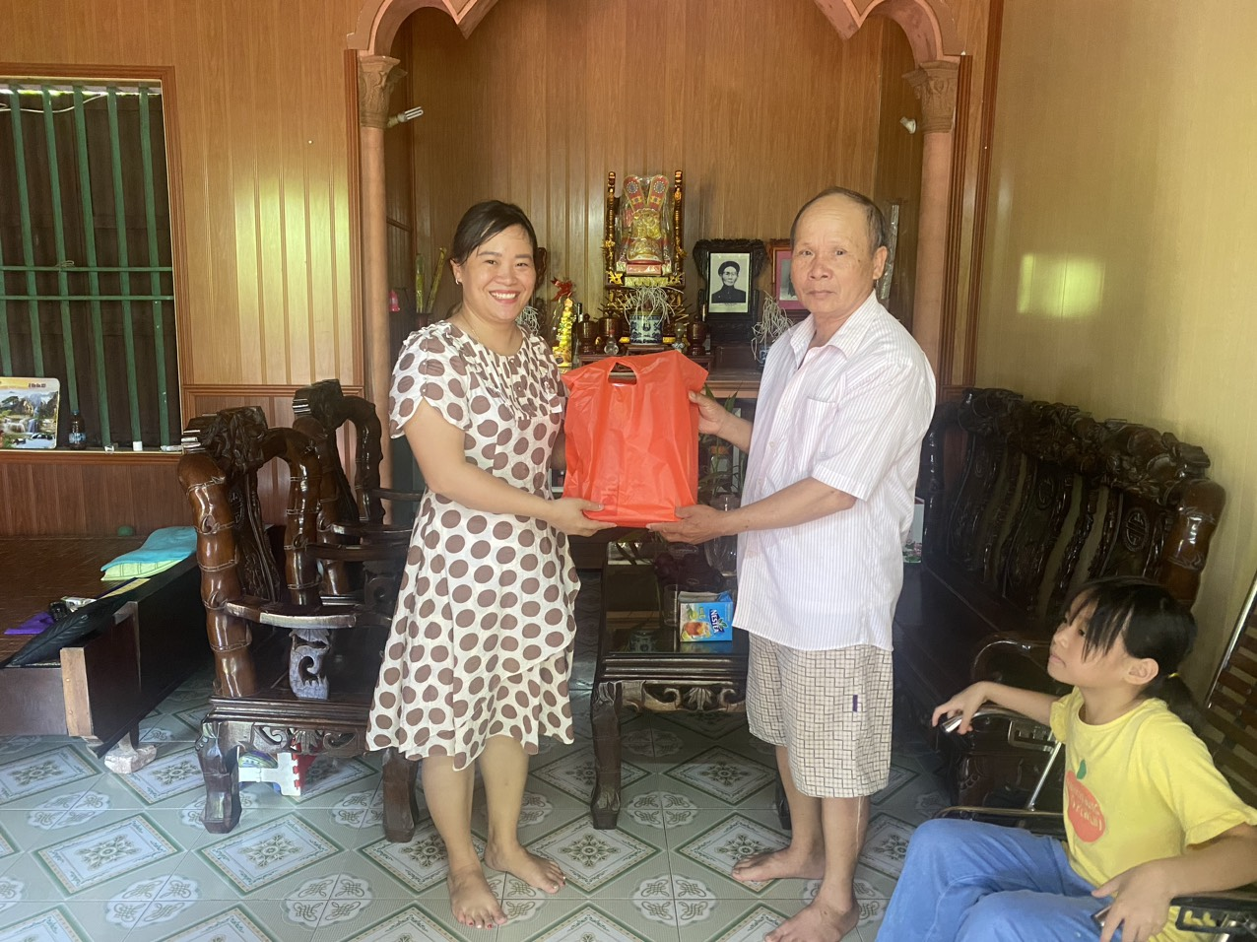
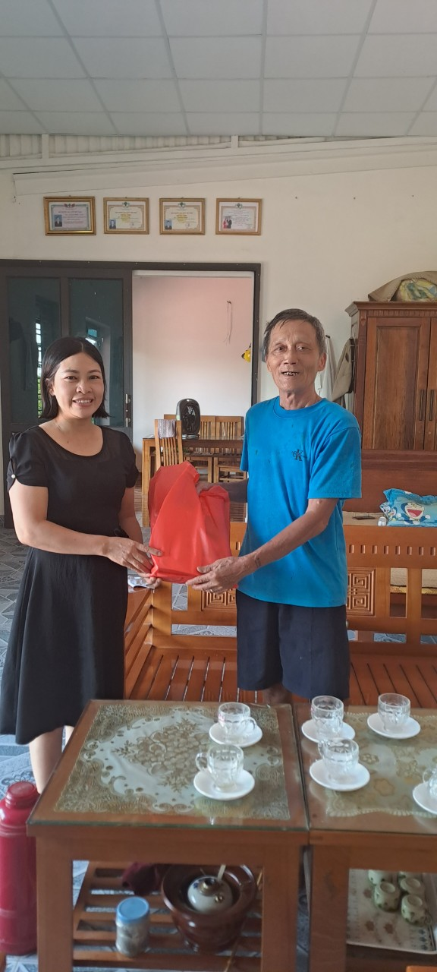
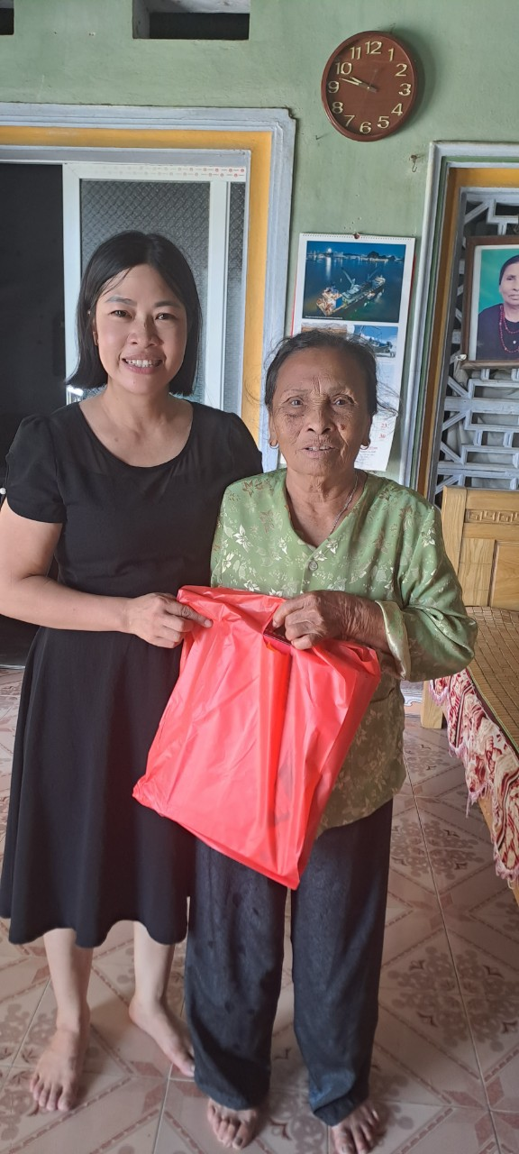
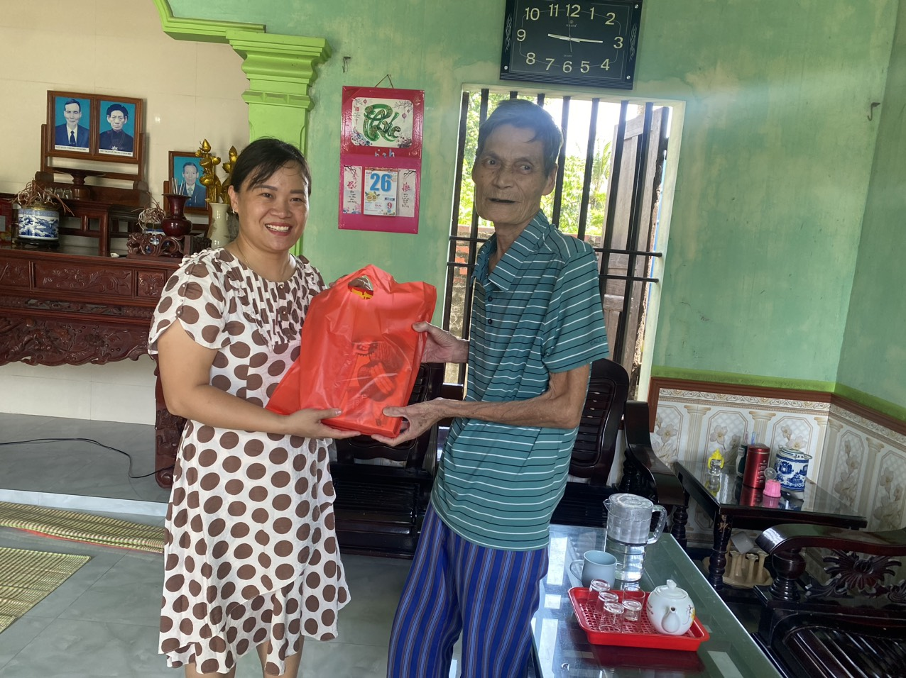
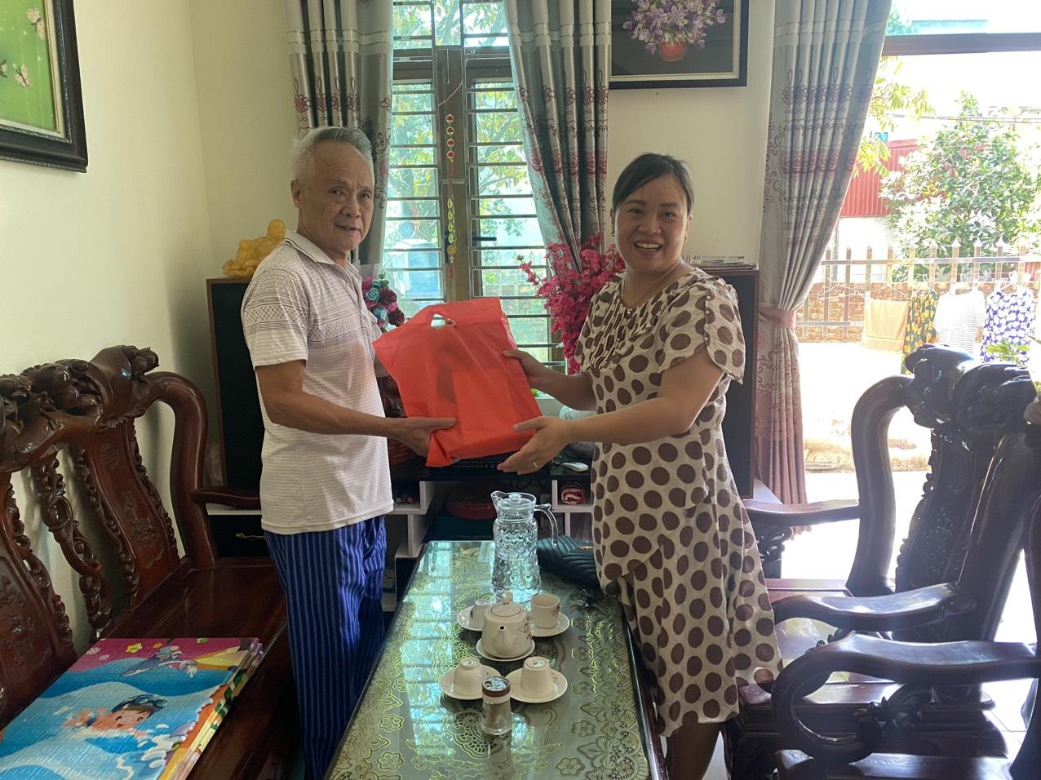
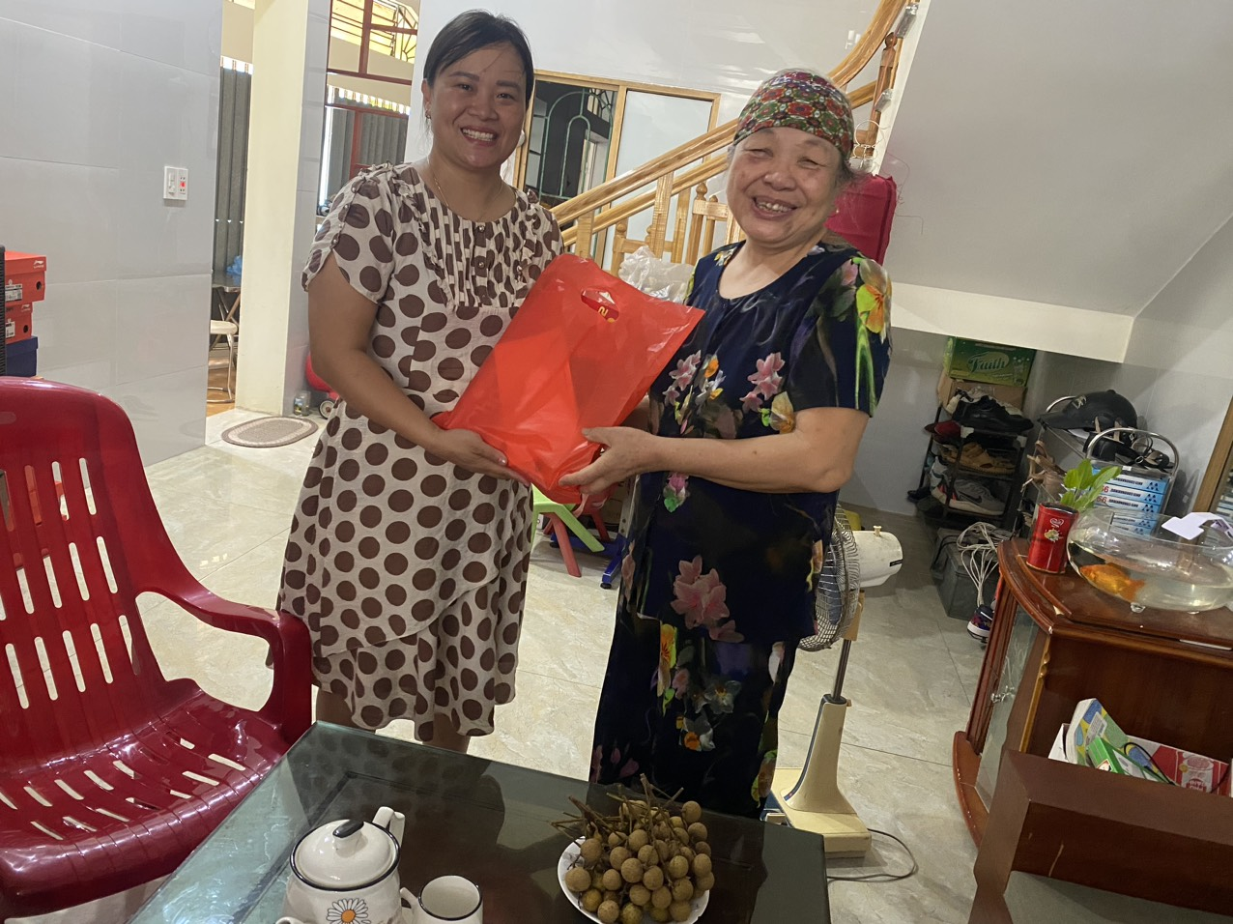

Slide 27
04
00
01
02
05
03
3. Tìm động từ trong câu tục ngữ dưới đây
c. Uống nước nhớ nguồn.
A.nhớ nguồn
B. uống, nhớ
TÊN PHẦN QUÀ/
C.uống, nhớ, nguồn
D.nước

Slide 29
04
00
01
02
05
03
3. Tìm động từ trong câu tục ngữ dưới đây
d. Đi một ngày đàng, học một sàng khôn
A. đi, ngày
C. đi, học
TÊN PHẦN QUÀ/
B. học, sàng
D.ngày, sàng

Slide 31
3. Tìm động từ trong các câu tục ngữ dưới đây:
a. Yêu trẻ, trẻ đến nhà.
b. Thương người như thể thương thân.
c. Uống nước nhớ nguồn.
d. Đi một ngày đàng, học một sàng khôn.

Slide 32
3. Tìm động từ trong các câu tục ngữ dưới đây:
a. Yêu trẻ, trẻ đến nhà.
b. Thương người như thể thương thân.
c. Uống nước nhớ nguồn.
d. Đi một ngày đàng, học một sàng khôn.

Slide 33
Notes:
Hương Thảo – Zalo 0972.115.126 – Các nick khác đều là giả mạo, ăn cắp chất xám

Slide 34
4. Dựa vào tranh ở bài 1, đặt câu có chứa 1 - 2 động từ.

Slide 36
Notes:
Hương Thảo – Zalo 0972.115.126 – Các nick khác đều là giả mạo, ăn cắp chất xám

Slide 38
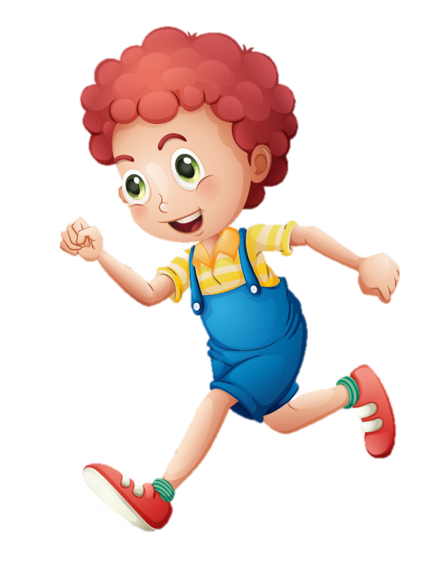



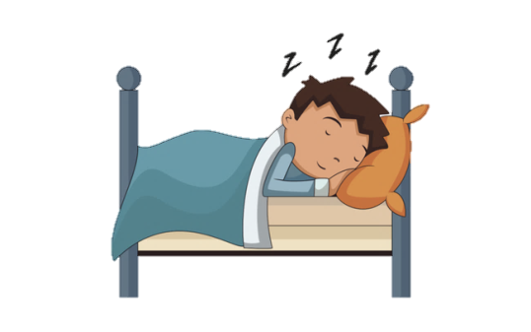


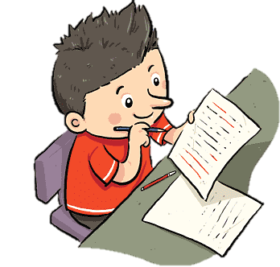





SƠ ĐỒ TƯ DUY
Động từ
chỉ hoạt động
Các từ:
- nhìn
- nghĩ
- thấy
- đổ (xuống)
- bay
Ví dụ:
Ăn, ngủ, chạy,…
Là những từ chỉ hoạt động, trạng thái của sự vật
Khái niệm
Phân loại
ĐỘNG TỪ
Động từ
chỉ trạng thái
Dấu hiệu
nhận biết
Đi với những từ: đang , đã, sẽ,…
Đặt câu
Em đang ăn cơm.
đang
Ví dụ:
Yêu, ghét, giận, vui,…
Ví dụ:
Em đang ăn cơm.
Em đã làm bài xong.

Slide 40


